Slide 1


İxtisas: İnformasiya texnologiyaları
Fənn: Əməliyyat sistemləri
Mövzu 6: Local yaddaş qurğuları haqqında məlumat və onların sazlanması
Tələbə: Qasımlı Zeynəb

Slide 2

Kompüter yaddaşı bir insan beyninə bənzəyir. Dataları saxlamaq üçün istifadə olunur. Kompüter yaddaşı məlumatların emal ediləcəyi və emal üçün tələb olunan təlimatların saxlanıldığı saxlama yeridir. Yaddaş , hesablama sisteminin ən vacib elementidir, çünki onsuz kompüter sadə tapşırıqları yerinə yetirə bilmir. Yaddaş transistor adlanan çox sayda kiçik hissəyə bölünür. Hər bir yerin unikal bir ünvanı var. Məsələn, kompüterdə 64kb söz varsa, bu yaddaş bölməsində 64 * 1024 = 65536 yaddaş yeri var. Bu yerlərin ünvanı 0 ilə 65535 arasında dəyişir.

Slide 3

Kompüterdə yaddaşın üç əsas növü var
Keş yaddaşı
(Cache Memory)
İkinci yaddaş
(Secondary memory)
İlkin yaddaş
(Primary memory)

Slide 4

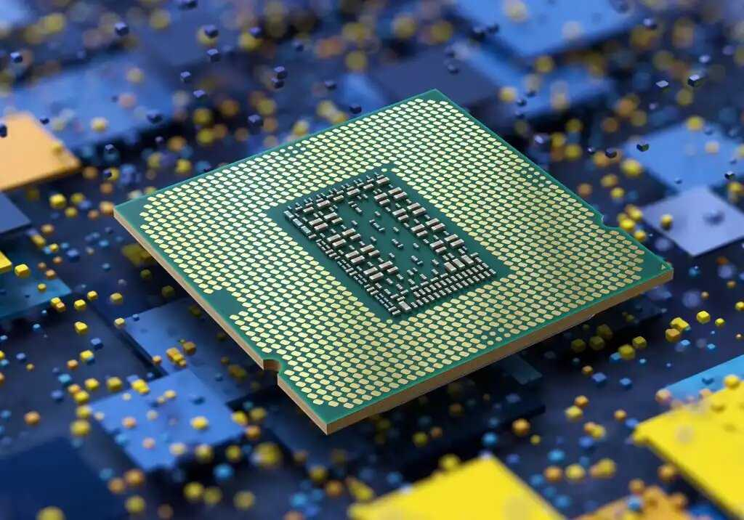
Cache
Cache yaddaşı CPU nu sürətləndirə bilən çox yüksək sürətli yarımkeçirici bir yaddaşdır. CPU ilə əsas yaddaş arasında bir növ körpü rolunu oynayır. CPU tərəfindən ən çox istifadə olunan məlumatları və proqramın hissələrini saxlamaq üçün istifadə olunur. Məlumatların və proqramların hissələri, CPU-nun əldə edə biləcəyi (access) yerdən, əməliyyat sistemi (OS) tərəfindən diskdən cache yaddaşa köçürülür.

Slide 5

Primary Memory
İlkin yaddaş.
Təsadüfi giriş yaddaşı, əməli yaddaş da deyilir — (RAM) dəyişkən yaddaşdır (primary-volatile memory). Yalnız oxumaq yaddaşı (ROM) qeyri-dəyişkən yaddaşdır (primary-non-volatile memory).
*Qısa dildə desək RAM kompüter işə düşdükdə yaddaşa yazır söndükdə isə hər şeyi silir, ROM isə kompüter sönülü halda belə yaddaşda saxlayır.

Slide 6

1. Random Access Memory (RAM)
Bu əsas yaddaş kimi adlanır.Bir proqramın icrası zamanı CPU-nun tələb etdiyi proqramlar və məlumatlar bu yaddaşda saxlanılır.Komputeri söndürdükdə məlumatlar itirildiyi üçün uçucu bir yaddaşdır.
RAM daha da iki növə bölünür
SRAM (Statik Random Access Memory)
DRAM (Dynamic Random Access Memory)

Slide 7

DRAM
DRAM Dinamik RAM deməkdir və kompüterlərdə istifadə olunan ən çox yayılmış RAM növüdür. Ən qədim növü tək məlumat sürəti (SDR) DRAM kimi tanınır, lakin daha yeni kompüterlər daha sürətli ikili məlumat sürəti (DDR) DRAM istifadə edirlər.
SRAM
SRAM Statik RAM deməkdir və DRAM-dan daha sürətli, lakin daha bahalı və qabarıq, hər nüvədə altı tranzistor olan xüsusi bir RAM növüdür. Bu səbəblərə görə SRAM ümumiyyətlə yalnız bir CPU içərisində məlumat cache olaraq və ya çox yüksək səviyyəli server sistemlərində RAM olaraq istifadə olunur. Ən çox ehtiyac duyulan məlumatların kiçik bir SRAM keşi bir sistemdə sürət yaxşılaşmasına səbəb ola bilər.

Slide 8

SRAM ve DRAM fərqləri
1. DRAM və SRAM arasındakı əsas fərqlər SRAM-ın DRAM-dan daha sürətli olmasıdır.Bəlkə də iki-üç qat daha sürətli,lakin daha bahalı və qabarıqdır
2. SRAM ümumiyyətlə meqabaytla, DRAM isə gigabaytla ölçülür.
3. DRAM SRAM-dan daha çox enerji istifadə edir, çünki məlumat bütövlüyünü qorumaq üçün daim yenilənməlidir, SRAM isə dəyişkən olsa da, gücləndikdə daim yenilənməyə ehtiyac yoxdur.

Slide 9

2.Read Only Memory (ROM)
ROM yalnız oxuna bilən yaddaşdır.Sistemin işləməsi üçün vacib olan məlumatları saxlayır.Dəyişkən deyil.Həmişə məlumatlarını saxlayır.Quraşdırılmış sistemlərdə və ya proqramlaşdırmanın dəyişməyə ehtiyac olmadığı yerlərdə istifadə olunur.Kalkulyator və periferik cihazlarda istifadə olunur.
ROM daha 3 növə ayrılır:
EEPROM
PROM
EPROM

Slide 10

PROM (oxumaq üçün proqramlaşdırıla bilən yaddaş) — İstifadəçi tərəfindən proqramlaşdırıla bilər. Proqramlaşdırıldıqdan sonra, verilənlər və təlimatlar dəyişdirilə bilməz.
EPROM (silmək üçün proqramlaşdırıla bilən yaddaş) — Yenidən proqramlaşdırıla bilər. Ondan məlumatları silmək üçün, ultra bənövşəyi işığa məruz qoymaq kifayətdir. Yenidən proqramlaşdırmaq üçün əvvəlki bütün məlumatları silmək lazımdır.
EEPROM (elektriklə silinə bilən yaddaş) — məlumatları elektrik sahəsi tətbiq etməklə silmək olar, ultrabənövşəyi işığa ehtiyac yoxdur. Çipin yalnız hissələrini silə bilərik.

Slide 11

Secondary memory
İkinci dərəcəli yaddaş birbaşa kompüter sisteminə əlavə edilə bilən bir çox fərqli saxlama qurğularından ibarətdir. Bunlara daxildir:
Hard disk drives (HDD)
Solid state drives (SSD)
Optical (CD or DVD) drives
Tape drives
3D NAND flash — Storage area network-SAN
Şəbəkə ilə paylanan yaddaş formaları(NAS ve s )

Slide 12

Diqqətinizə görə təşəkkürlər!

